Slide 1
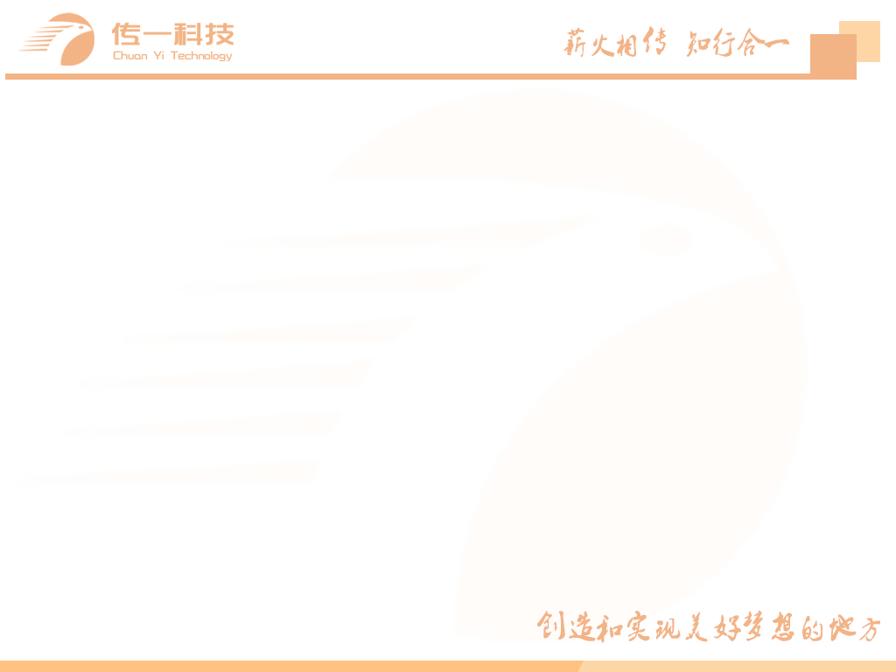

思维能力训练
主讲人： 高洪涛

Slide 2
目录
1十字架剪纸
2找硬币
3猴子搬香蕉
4强盗分钻石
5 打狗
6 烧绳计时

Slide 3
1 十字架剪纸
把这个十字形纸片剪切后拼成正方形，最少要剪几刀？

Slide 4
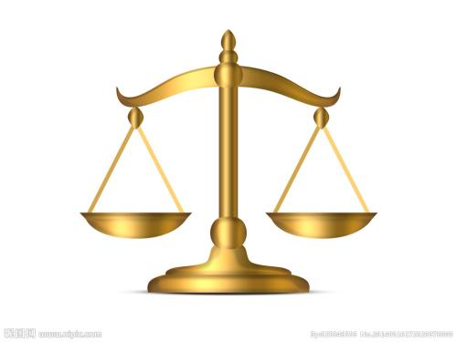
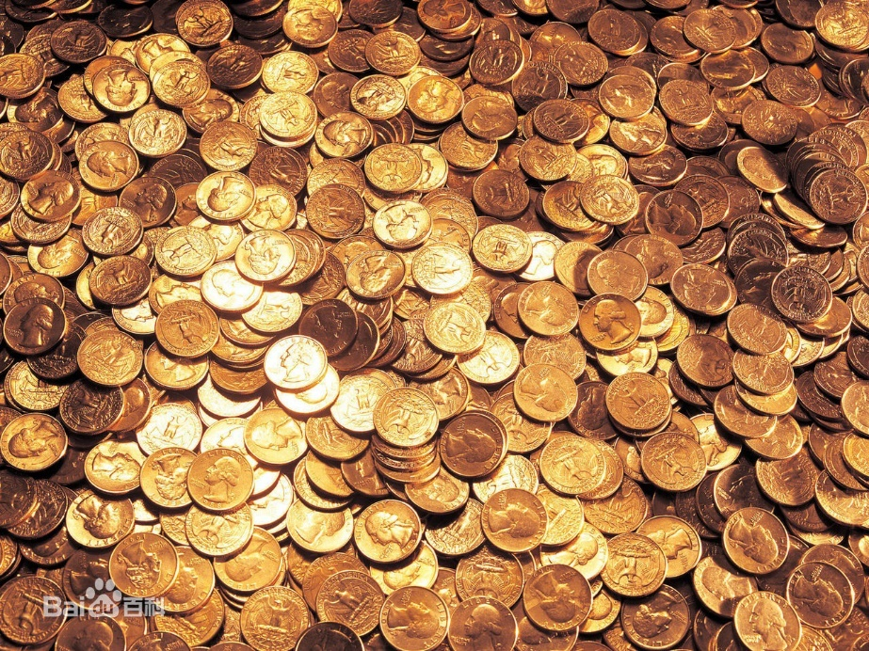
2 找硬币
12个硬币一个天平，现知道只有一个和其他的重量不同，问最多称几次就一定能找出那个不同的硬币？轻重如何？

Slide 5
2 找硬币
编号1/2/3/4/5/6/7/8/9/10/11/12
Step1： 称1/2/3/4----5/6/7/8
结果S1-1：相等，说明剩下的9/10/11/12有不同。
结果S1-2：左边<右边 说明左边有轻的或右边有重的。
结果S1-3：左边>右边 和结果2相反处理。

Slide 6
2 找硬币
结果S1-1：相等，说明剩下的9/10/11/12有不同。
Step2： 称1/9----10/11
结果S2-1：相等， 说明12是特别的，只需第三次称1-12就得出轻重。
结果S2-2： 1/9 < 10/11 说明要么9是轻的，要么10/11中有一个重的。只需第三步称10—11，如果相等则9是轻的；不等就可以直接判断谁是重的。
结果S2-3： 1/9 > 10/11 说明要么9是重的，要么10/11中有一个轻的。只需第三步称10—11。

Slide 7
2 找硬币
结果S1-2：左边<右边 说明左边有轻的或右边有重的
Step2： 称1/2/5----3/4/6
结果S2-1：相等， 说明7/8有一个重的，只需第三次称1-7就得出轻重。
结果S2-2： 1/2/5 < 3/4/6 说明要么1/2有一个是轻的，要么6是重的。只需第三步称1—2，如果相等则6是重的；不等就可以直接判断谁是重的。
结果S2-3： 1/2/5 > 3/4/6 说明要么5是重的，要么3/4中有一个轻的。只需第三步称3—4。

Slide 8
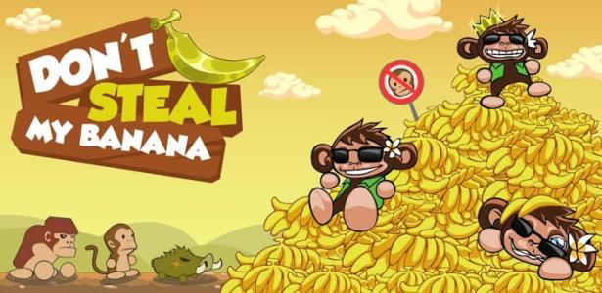
3猴子搬香蕉
一只猴子旁边有100跟香蕉, 猴子距离家50米, 猴子一次顶多搬50跟香蕉,但猴子每走一米就要吃掉一根香蕉。 问猴子最多能拿多少根香蕉回家？

Slide 9

4 强盗分钻石
从前，在海上有5个海盗，一次他们抢到100颗价值连城的钻石，但如何分配这些钻石成了问题，5个人都很贪婪，且又都极为聪明，于是他们想一出个办法。办法是这样，通过抓阄的方式确定一个从1到5的先后顺序，然后由第1个人提出一个分配方案，如果这个方案获得半数以上的支持，那么就按这个海盗的方案执行，倘只是达到半数或低于半数，那么这个海盗将被扔到海里。接着再由第2个人提出新的分配方案，同第1个人一样，不能达到半数以上，这个海盗也会被扔到海里喂鱼。如此下去，直到有一个人的方案能够最终获得半数以上的支持。 现在问题出来了，如果你是第1个强盗，你提出一个什么样的分配方案，在保住小命的前提下还能获得最多的钻石？

Slide 10
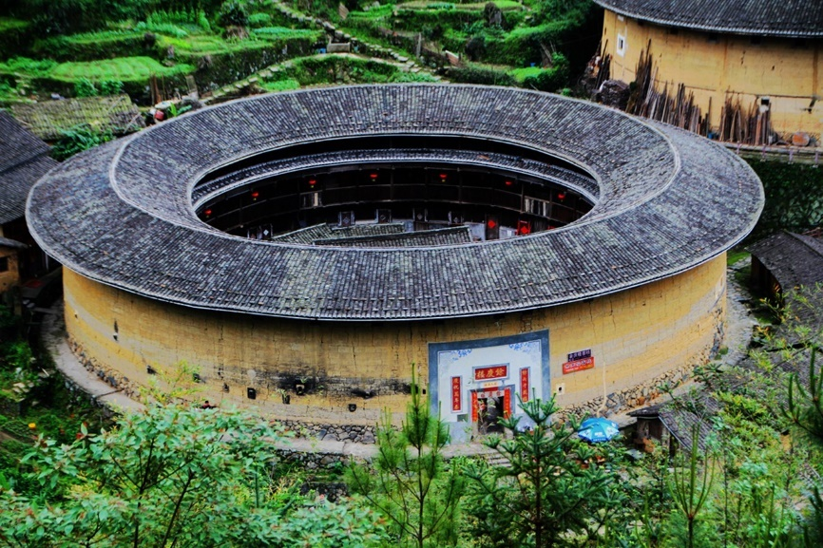
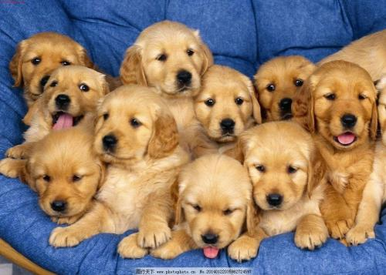
5 打狗
土楼住着100个人,每人都养了一条狗,已知这些狗中有病狗．每人观察别人家的狗，能看出是否有病，但是看自己的狗就看不出来有没有病。一旦判断出自家的狗有病,在第二天清晨就必须开枪打死自己家的狗。｛每家只能打自己的狗｝第一天过去没有枪声，第二天过去仍然没有枪声，第23天清晨同时响起一片枪声． 请问：死了多少条狗?

Slide 11
6 烧绳计时
烧一根不均匀的绳，从头到尾总共需要1小时，现在有若干条材质相同的绳子，问如何用烧绳的方法计时1小时15分钟呢？

Slide 12
6 烧绳计时
用3根绳就可以完成计时。
1

